Slide 1
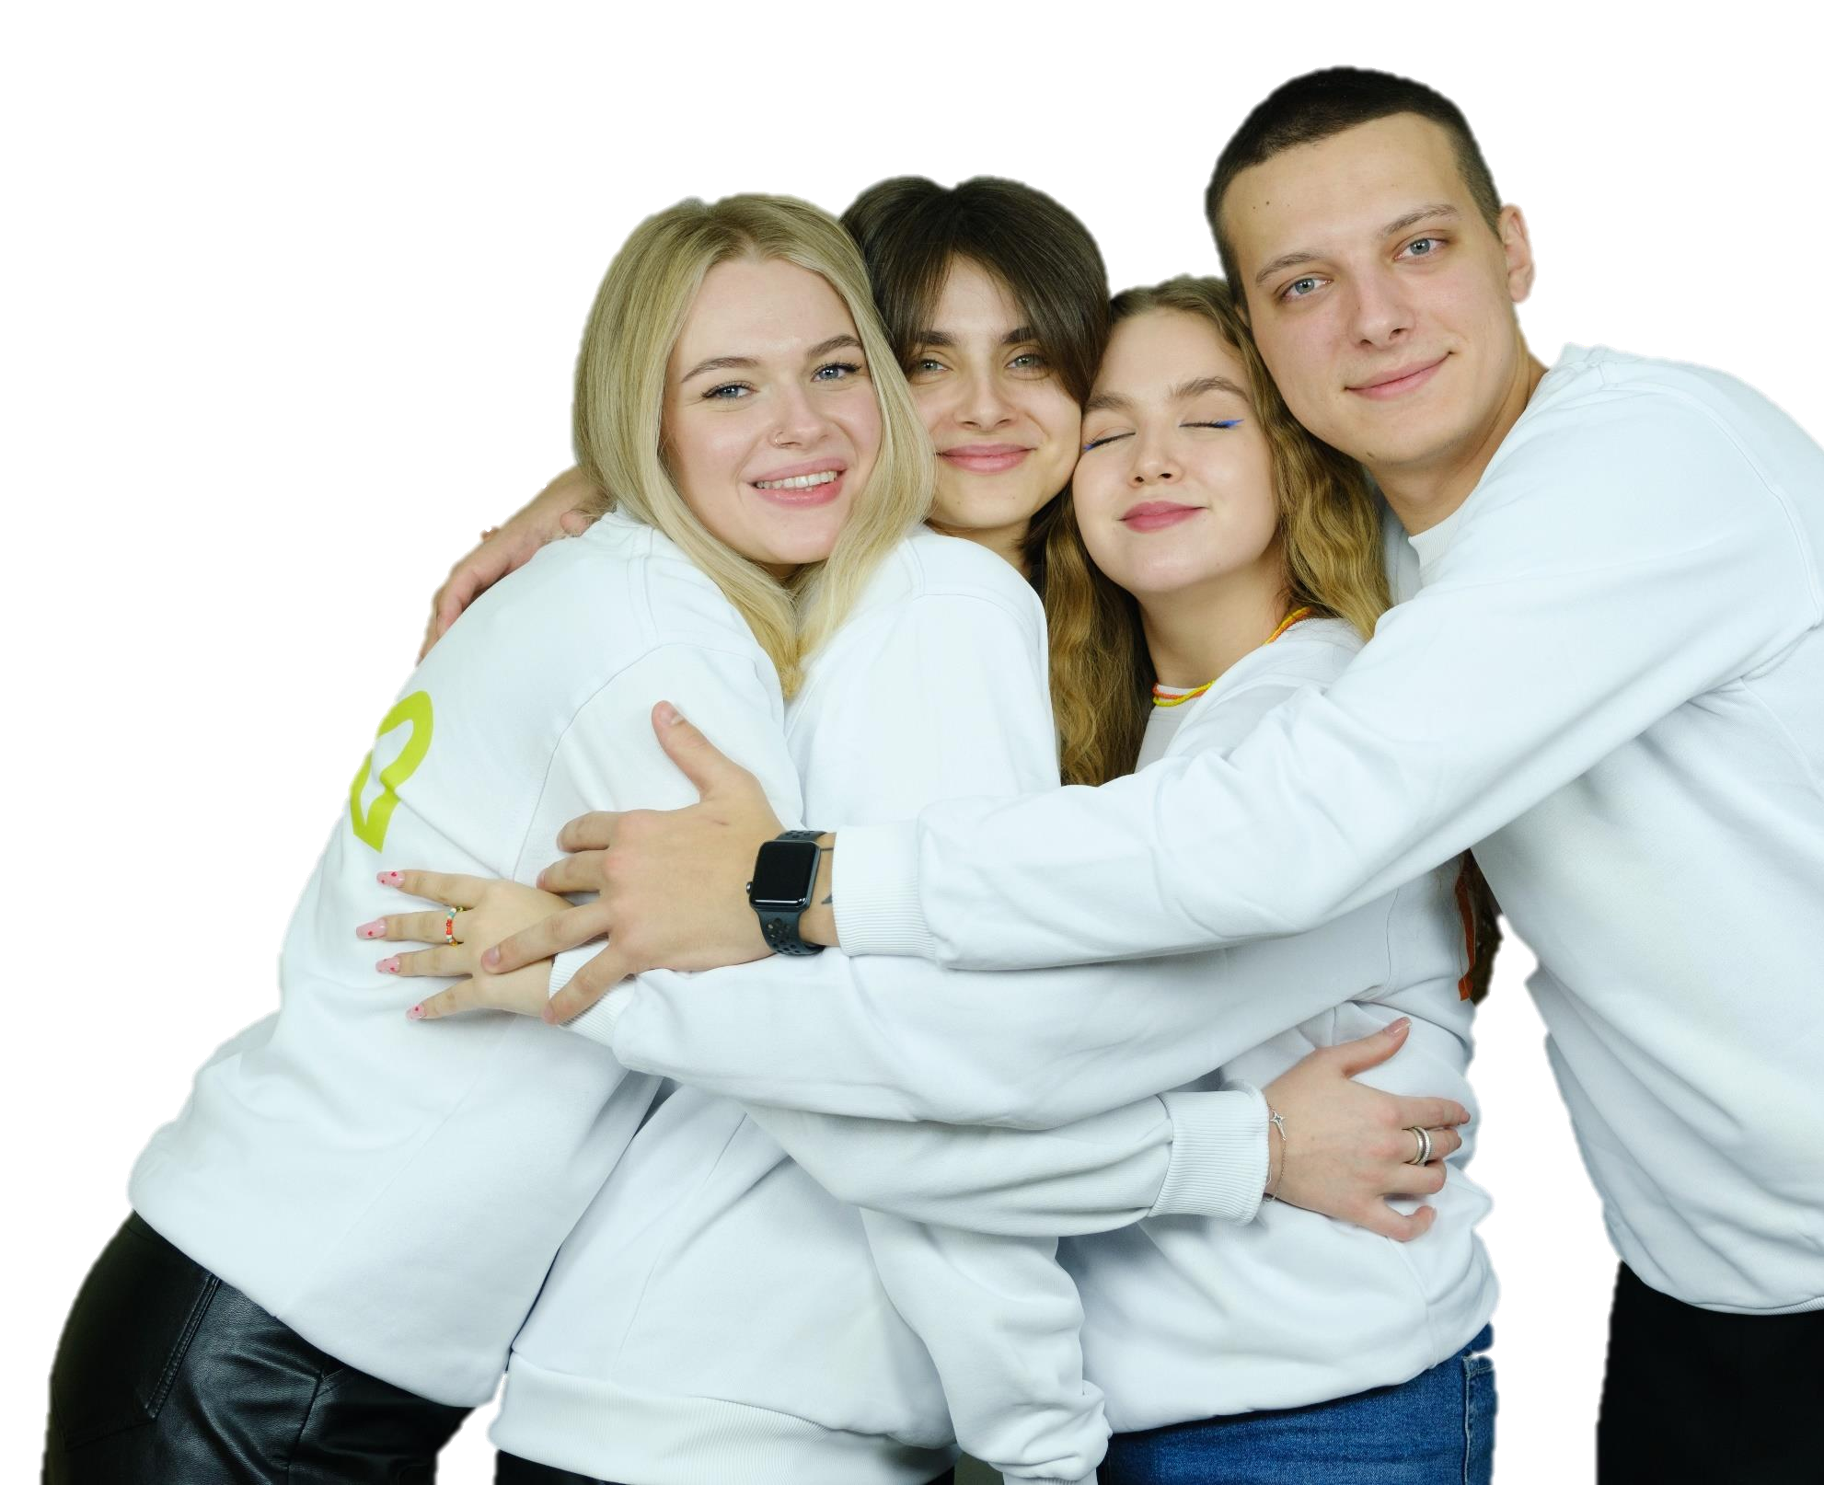
«Об укреплении в молодежной среде традиционных российских духовных и нравственных ценностей»
Шихалева Амалия,
председатель комитета по делам молодежи Правительства края

Slide 2
Традиционные российские духовно-нравственные ценности
Указом Президента РФ от 9.11.2022 № 809 утверждены Основы государственной политики по сохранению и укреплению традиционных российских духовно-нравственных ценностей
К традиционным ценностям относятся:
жизнь, достоинство, права и свободы человека
созидательный труд
историческая память и преемственность поколений
патриотизм, гражданственность, служение Отечеству и ответственность за его судьбу
приоритет духовного над материальным, гуманизм, милосердие и справедливость
единство народов России
высокие нравственные идеалы
коллективизм, взаимопомощь и взаимоуважение
крепкая семья

Slide 3
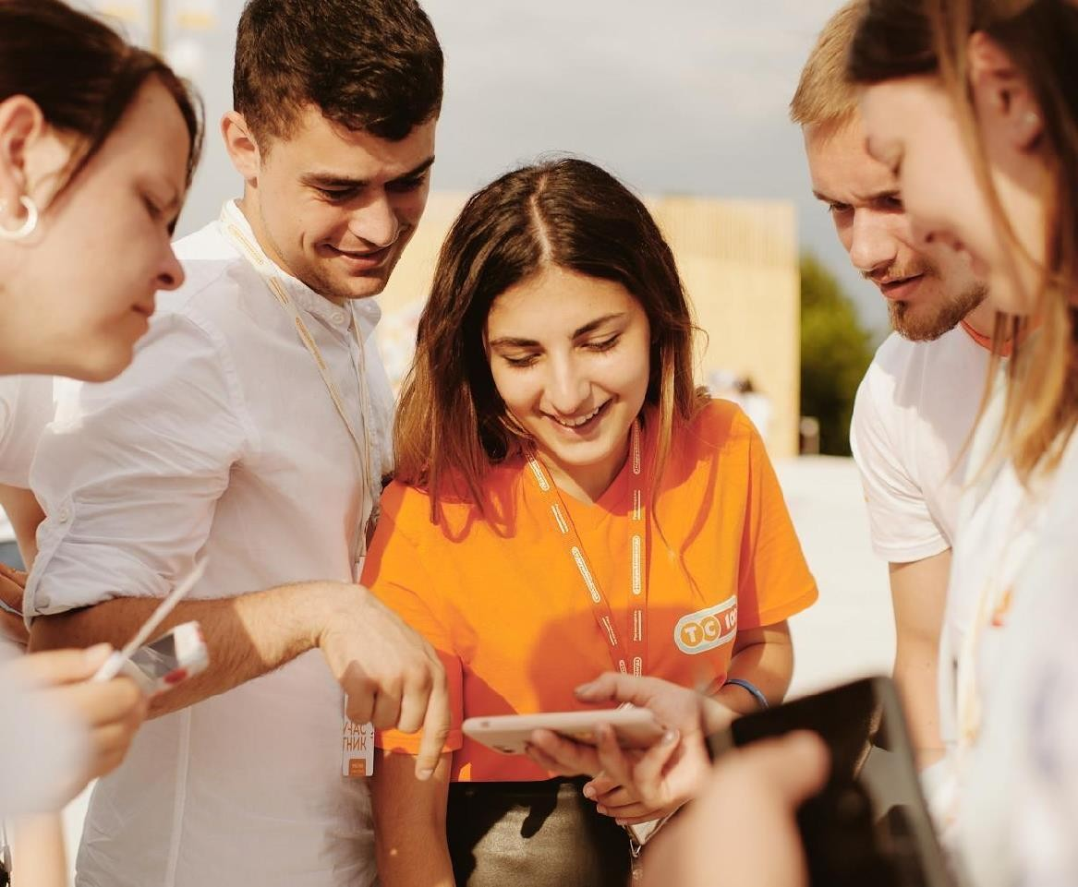
15%
Наша цель
граждан России должны быть вовлечены в добровольчество
Флагманская инициатива Губернатора края «Дорога молодым»
Проект «Ступени роста волонтера»
110
в
тысяч жителей края вовлечь в
добровольчество
году

Slide 4
ЦЕНТРЫ РАЗВИТИЯ ДОБРОВОЛЬЧЕСТВА
Центры развития добровольчества
588
ДОБРОВОЛЬЧЕСКИХ ОРГАНИЗАЦИЙ
Краевой волонтерский центр
КГАУ "Краевой молодежный центр социального воспитания и
здоровья"
Ресурсный центр по обучению
добровольцев поиску пропавших людей
КГАУ "Краевой молодежный центр
Рсоецсиу раслньныойгоцевнотсрпиСтеарнеибяр яин ых
вздоолроонвтьеяр"ов Хабаровского края
Региональный ресурсный центр добровольчества
А Н О «Волонтеры Хабаровского края»
628
19
МУНИЦИПАЛЬНЫХ ОБРАЗОВАНИЙ
(МУНИЦИПАЛЬНЫЕ РАЙОНЫ И ГОРОДСКИЕ ОКРУГА)

Slide 5
Ключевой смысл #МЫВМЕСТЕ, чтобы никто не остался один
#МЫ
ВМЕСТЕ
с военнослужащими
СМЫСЛЫ
с семьями
вне зависимости от национальности, возраста и социального положения
НАПРАВЛЕНИЯ РАБОТЫ
Адресная помощь
ДОБРО.РФ
Психологическая помощь
Юридическая помощь
Гуманитарная помощь
Добро. Взаимно
104
200
МыВместе.Опека
можно взять семью по шефство
Забота о животных
муниципальных пунктов сбора помощи
тонн гуманитарного груза собрано
помощь питомцам мобилизованных
Сбор средств для помощи нуждающимся

Slide 6
Гражданский патриотизм
Задачи
10
граней патриотизма
утверждение в обществе социально значимых патриотических ценностей, взглядов и убеждений
воспитание уважения к законности и правопорядку, нормам общественной и коллективной жизни
обеспечение гражданам возможностей для самореализации
семья
культура
сохранение исторической памяти, недопущение фальсификации истории
привитие гражданам чувства гордости и почитания государственных символов РФ
развитие гибкой, оперативной, но деликатной системы патриотического воспитания
экология
история
спорт
наука
укрепление семейных ценностей, обеспечение преемственности поколений
добровольчество
развитие гражданского участия, вовлечение граждан в решение социально-экономических и иных проблем
усиление патриотических настроений в информационном пространстве
педагогика
медиа
формирование положительного отношения к труду
защита Отечества

Slide 7
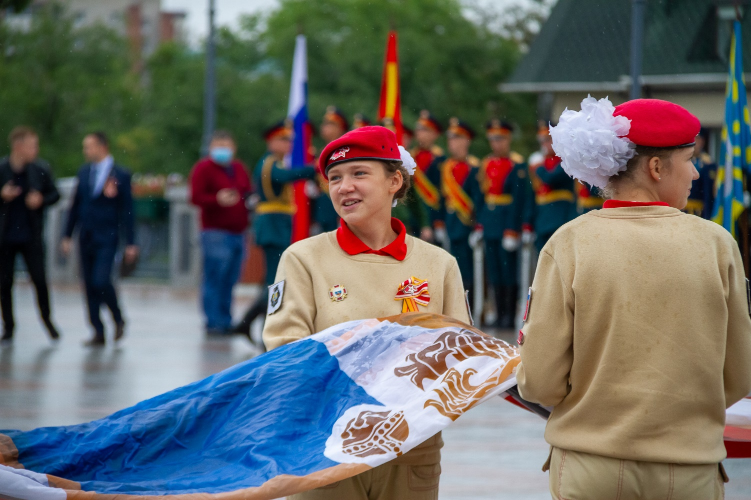
Гражданский патриотизм
4000
писем поддержки направлено в зону СВО
250
кг
адресной помощи собрано
50
человек приняло участие в торжественных отправках мобилизованных

Slide 8
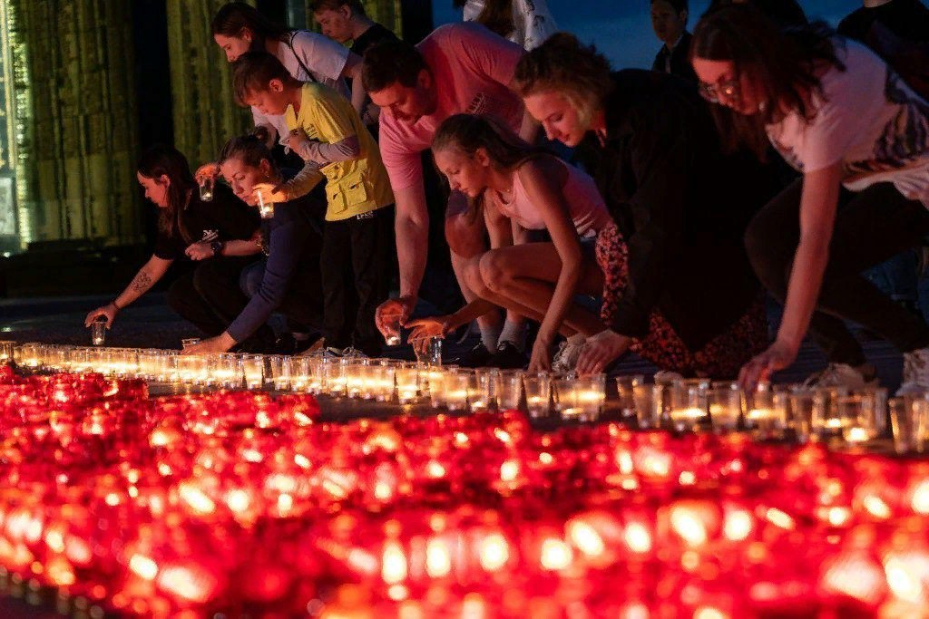
Патриотические мероприятия
Мы поддерживаем:
народное шествие «Бессмертный полк»,
всероссийские акции «Блокадный хлеб», «Свеча памяти»
традиционные патриотические проекты – «Диалоги с Героями», военно-спортивная игра «Победа», Армейские международные игры, акция «Георгиевская ленточка» и другие

Slide 9
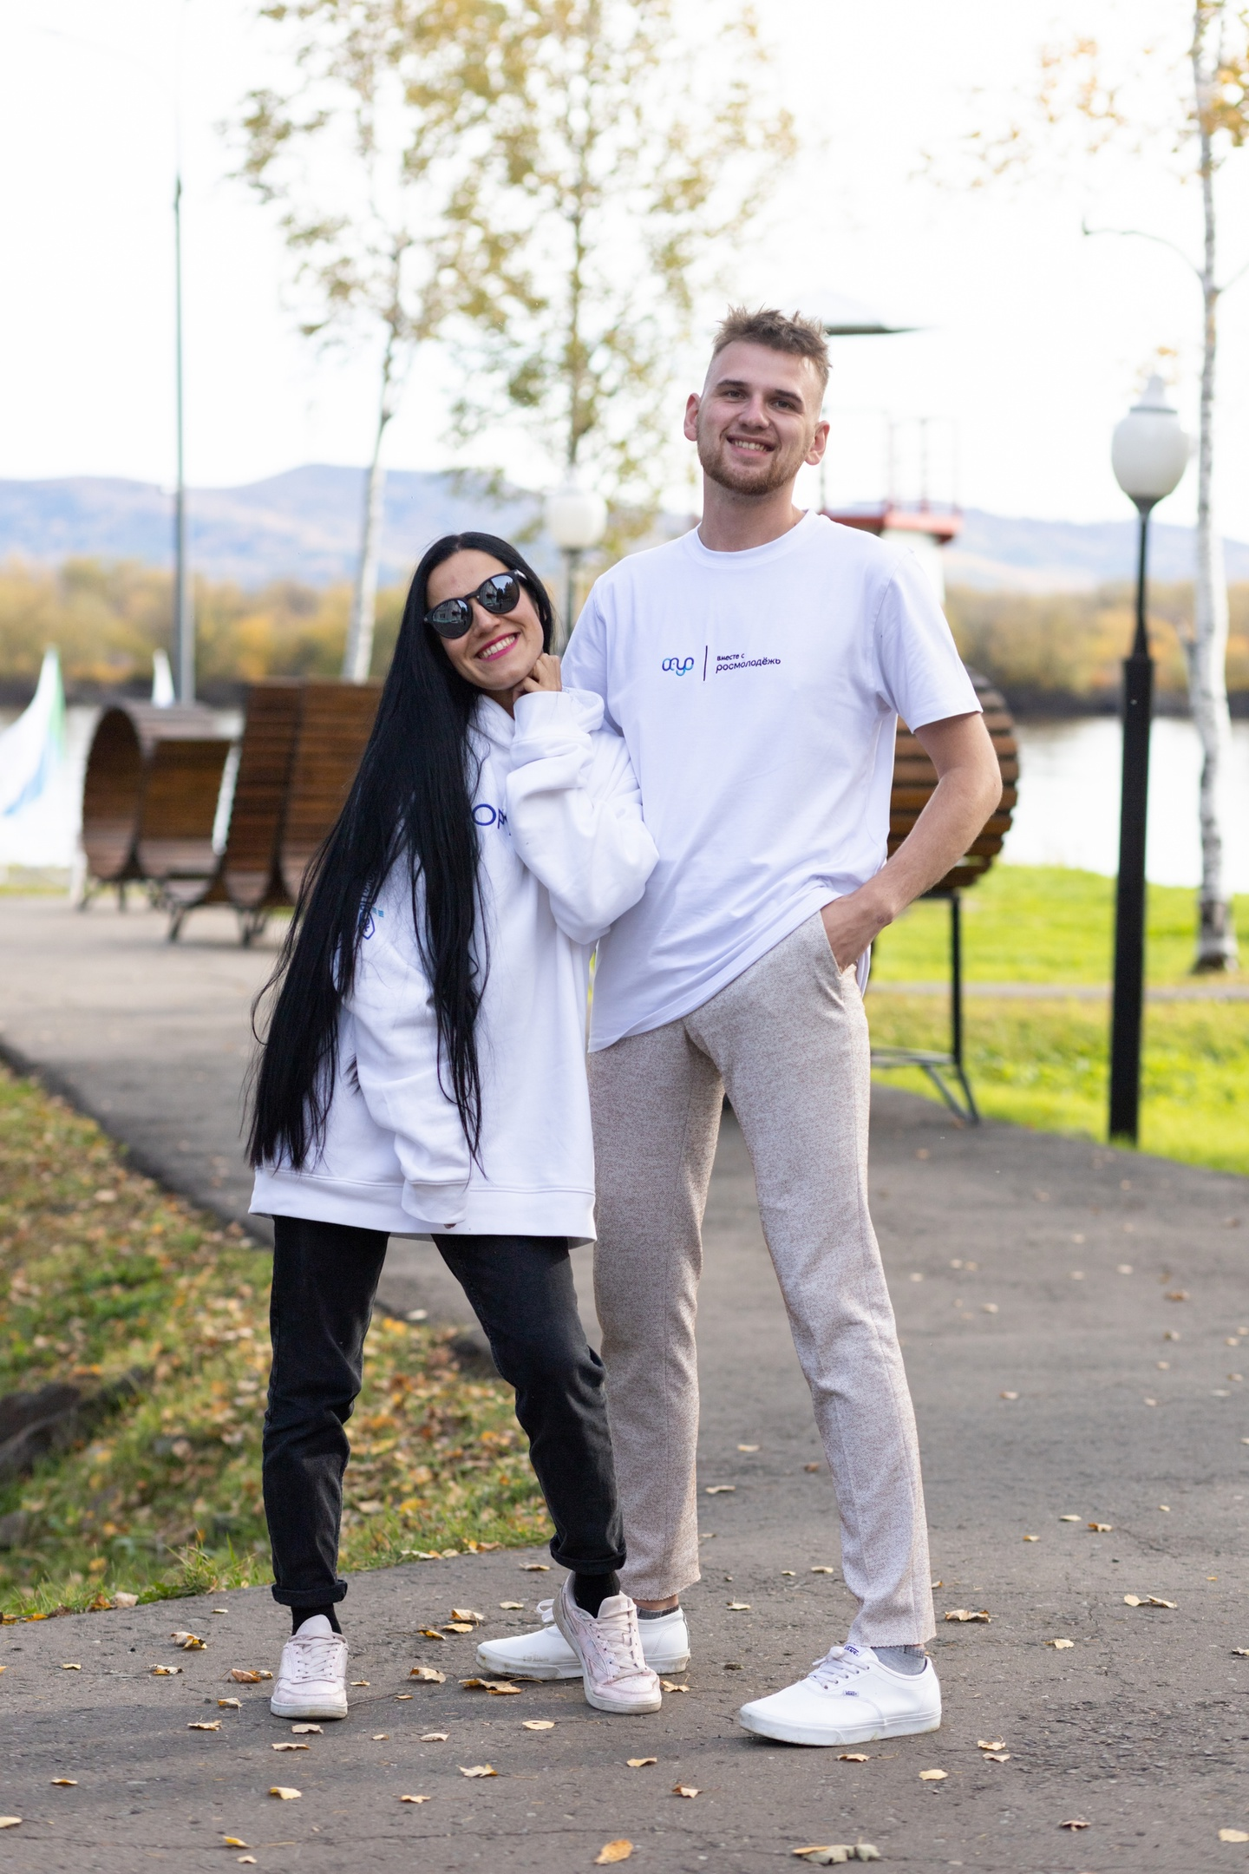
Дальневосточный молодежный образовательный форум «Амур»
Смена «Дальневосточная семья»
250
человек приняли участие
Итог: создание в 2023 году семейных клубов по разработанной франшизе

Slide 10
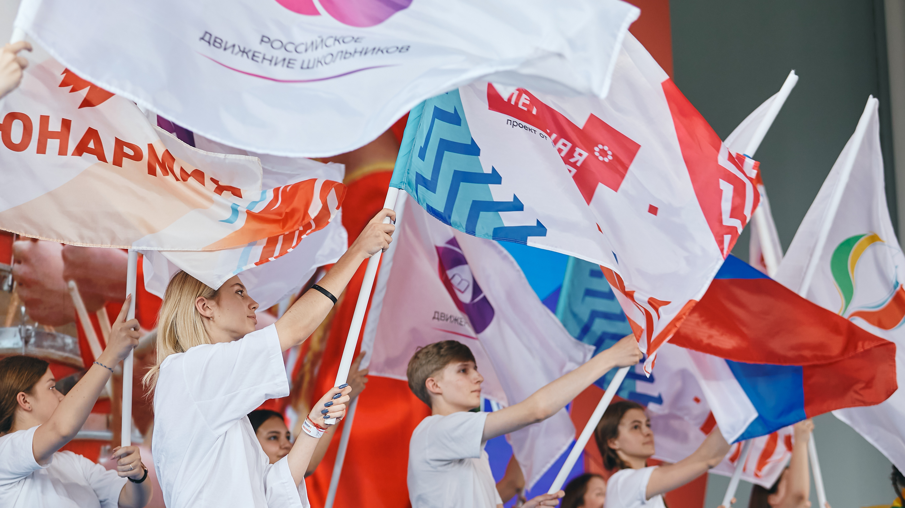
Движение Первых
Смыслы
Структура
Быть со страной
Региональные отделения
Быть вместе
Местные отделения
Быть в движении
Первичные отделения в школах
Цели
участие в воспитании детей, их профессиональной ориентации и организации досуга
создание возможностей
для всестороннего развития и самореализации
подготовка детей и молодежи к полноценной жизни в обществе
содействие проведению государственной политики в интересах детей и молодежи
Вместе с министерством образования и науки края

Slide 11
6
Общие задачи
выстроить современную методику патриотического воспитания, в том числе реализуемого молодыми для молодых
решить вопросы ресурсной поддержки патриотических проектов и мероприятий
сообща сконструировать сбалансированную идеологическую платформу патриотической работы
сформировать профессиональное сообщество специалистов, определить стандарты их подготовки и воплотить эту подготовку реальность

Slide 12
«Объединив усилия, мы сможем вырастить поколения, которые знают свою страну и чувствуют сопричастность ее судьбе»
М.В. Дегтярёв

